Slide 1

Восточные славяне и их соседи
§ 2–3 прочитать
Стр. 21 Работаем с ИСТОЧНИКОМ- письменно ответить на вопросы.
Сообщение: Повесть временных лет

Slide 2
План
1. Заселение славянами Восточно-Европейской равнины.
2. Хозяйство восточных славян.
3. Устройство общества.
4. Верования восточных славян.
5. Восточные славяне и хазары.
6. Восточные славяне и варяги.

Slide 3
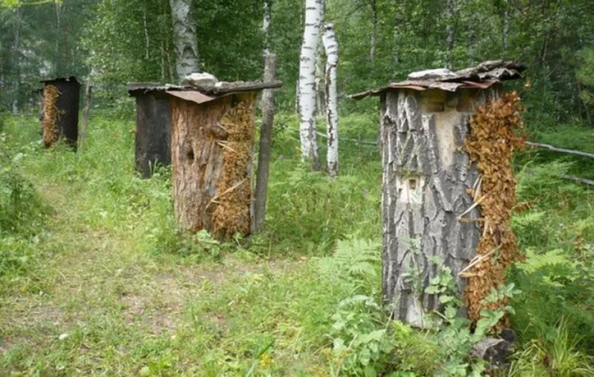
2. Хозяйство восточных славян. Какими промыслами занимались?
Охота, рыболовство, бортничество — сбор мёда диких пчёл.

Slide 4
3 .Устройство общества.
Родовая община- коллектив родственников
Соседская (территориальная) община-проживание на определённой территории. У восточных славян община называлась вервью или миром

Slide 5
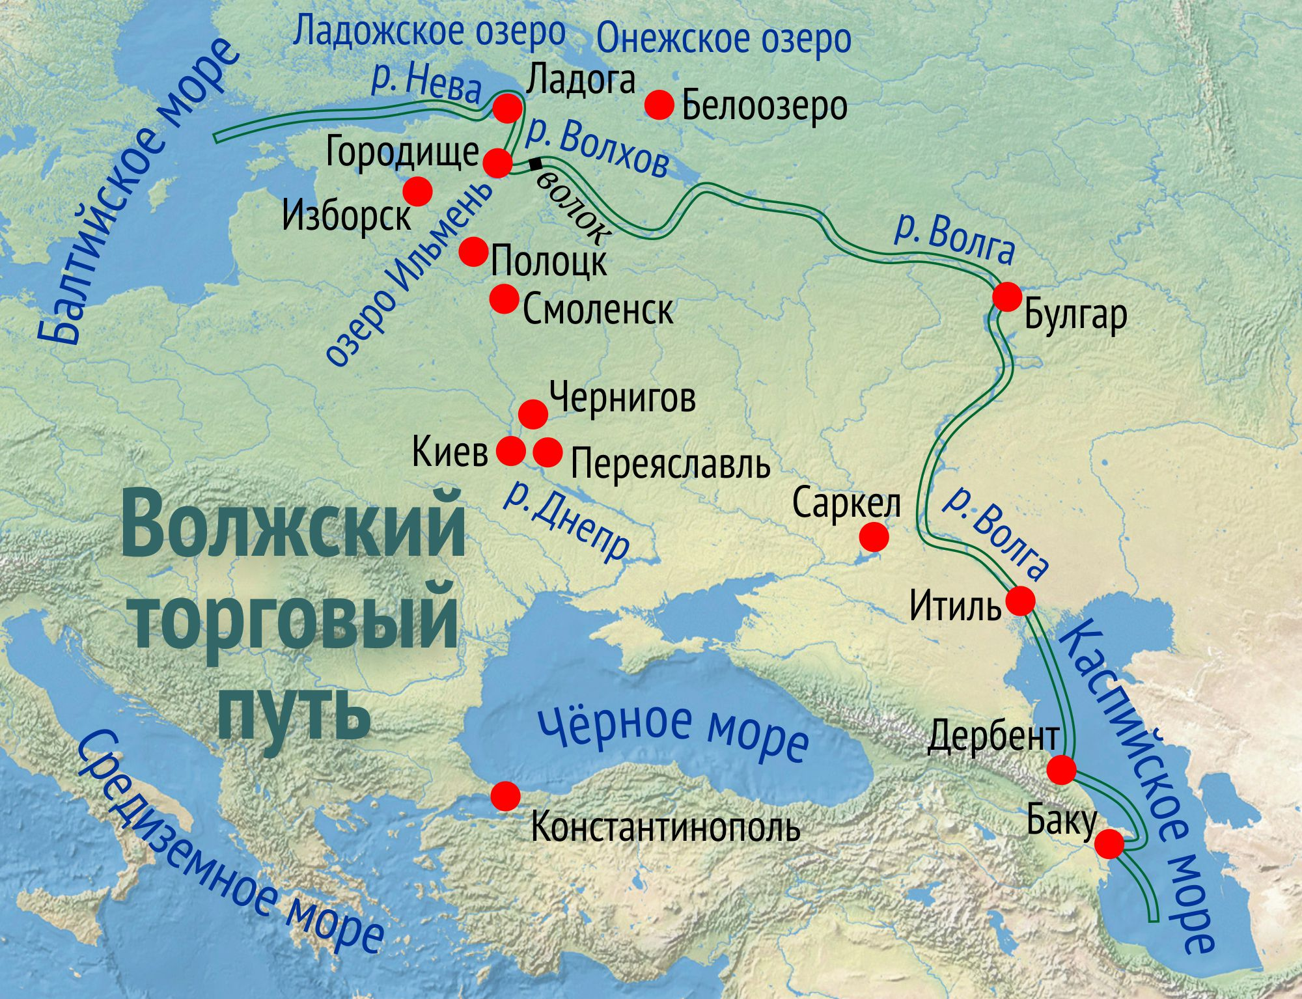
6. Восточные славяне и варяги.
Импорт- пшеницу, мед, воск, мех, лен, рыбу
Экспорт- пряности, шелк, вина, ювелирные изделия

